Slide 1
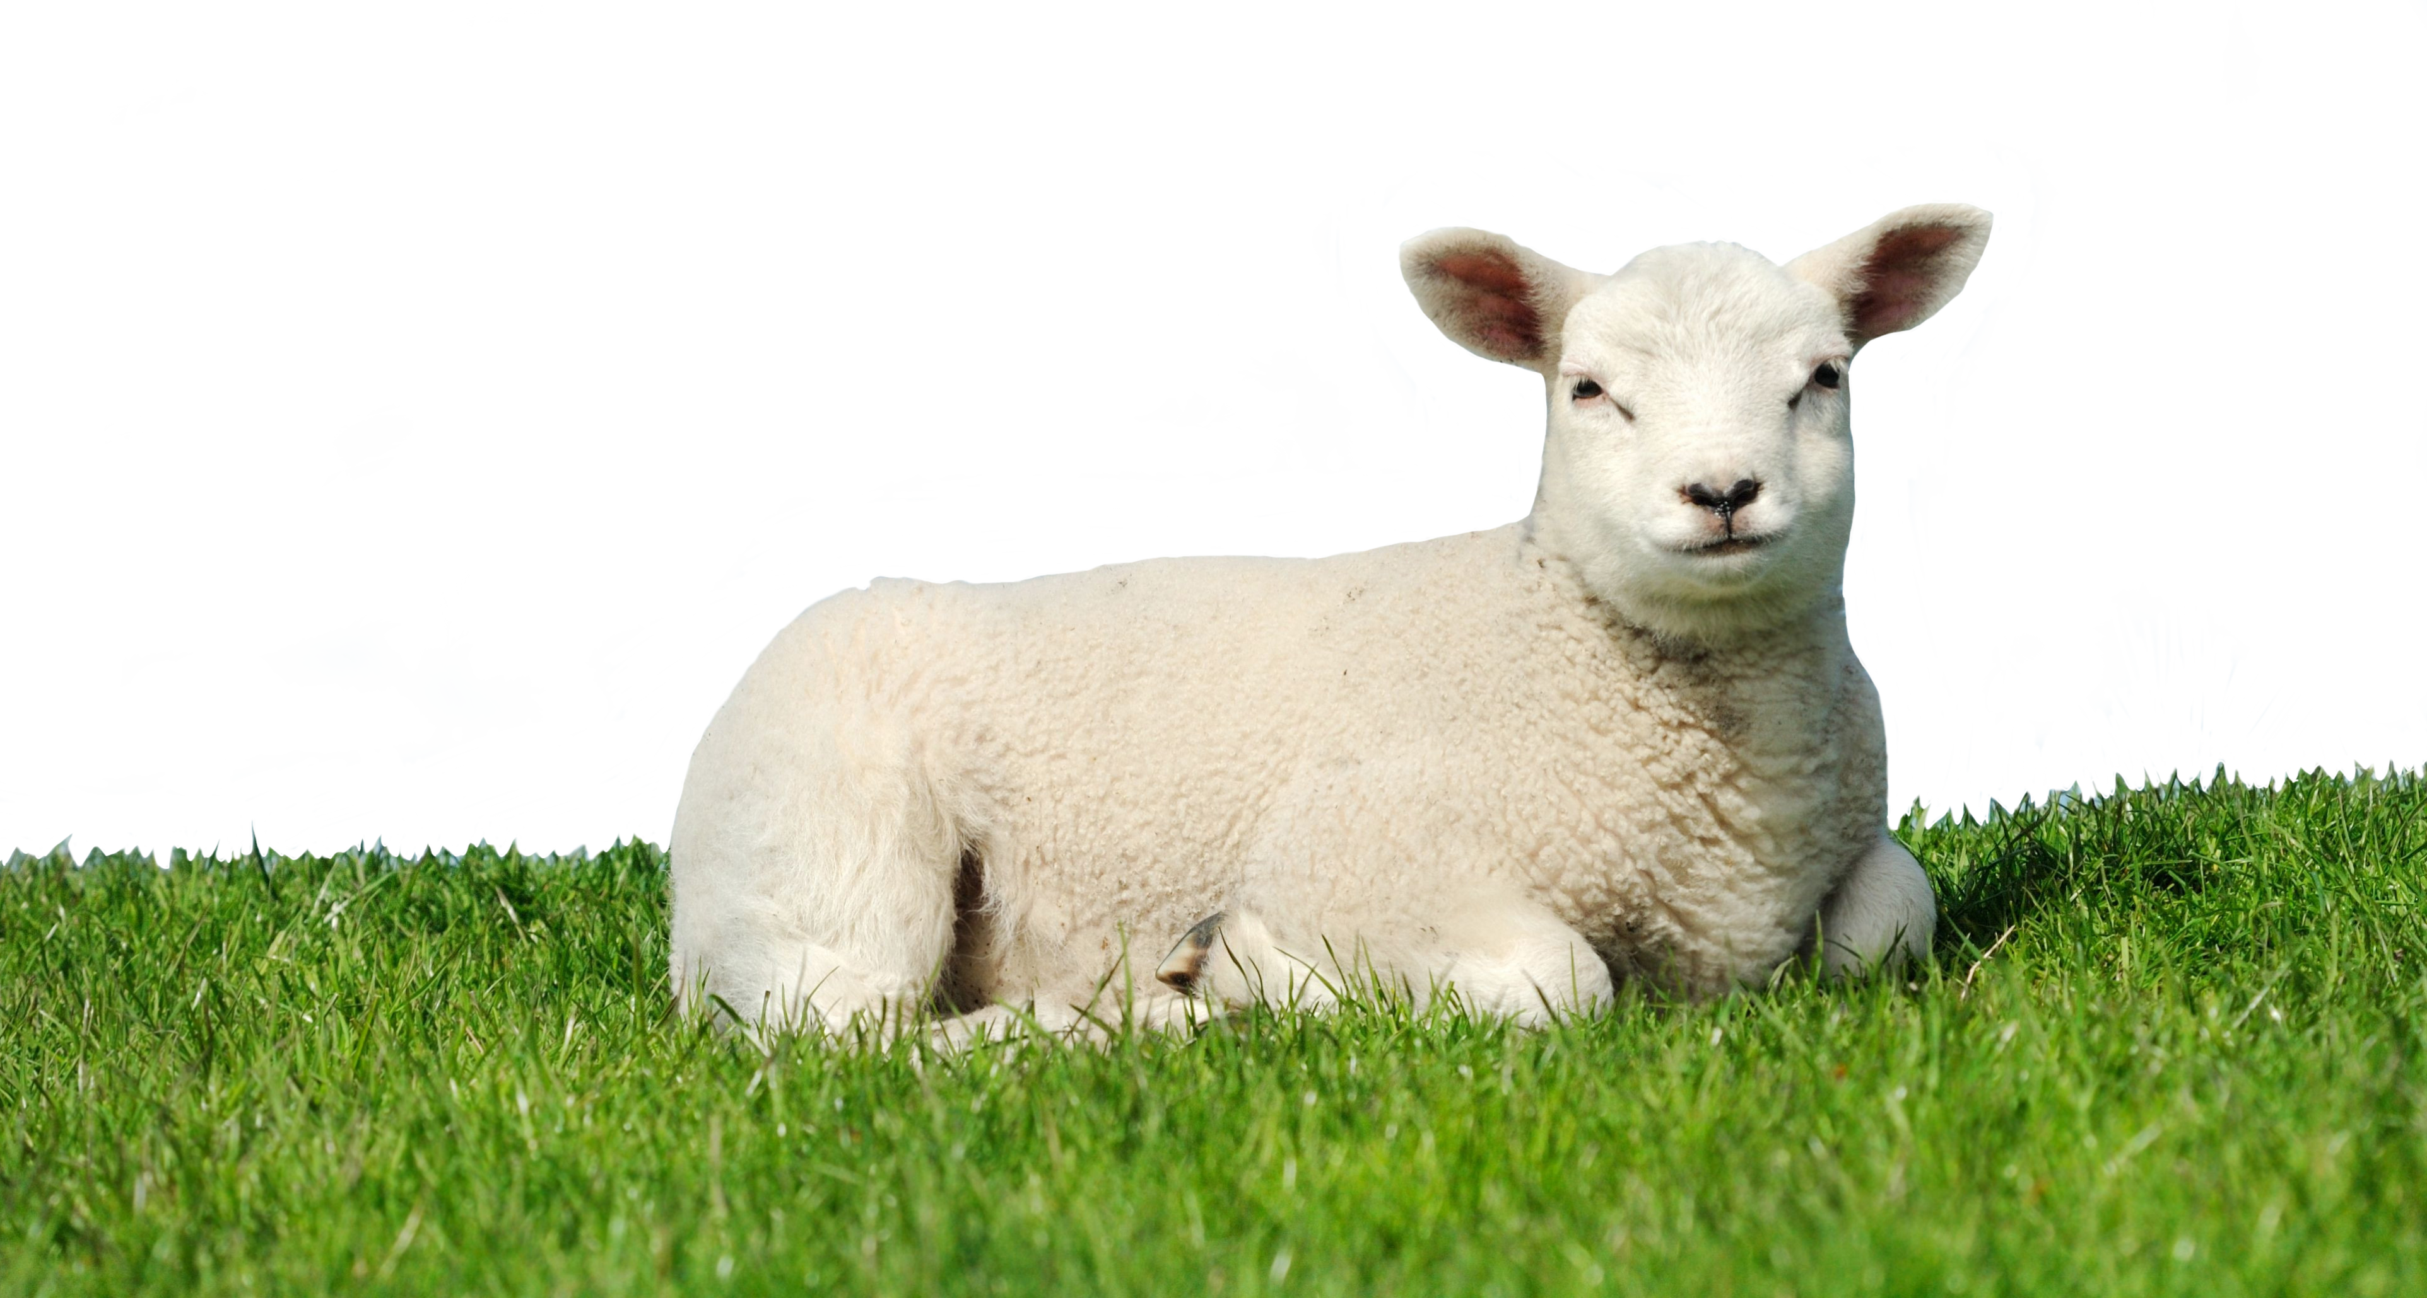
Lección 21
Jesús purifica el templo
Juan 2.13-25
«[Y] dijo a los que vendían palomas: —Quitad de aquí esto, y no hagáis de la casa de mi Padre casa de mercado».
Juan 2.16

Slide 2
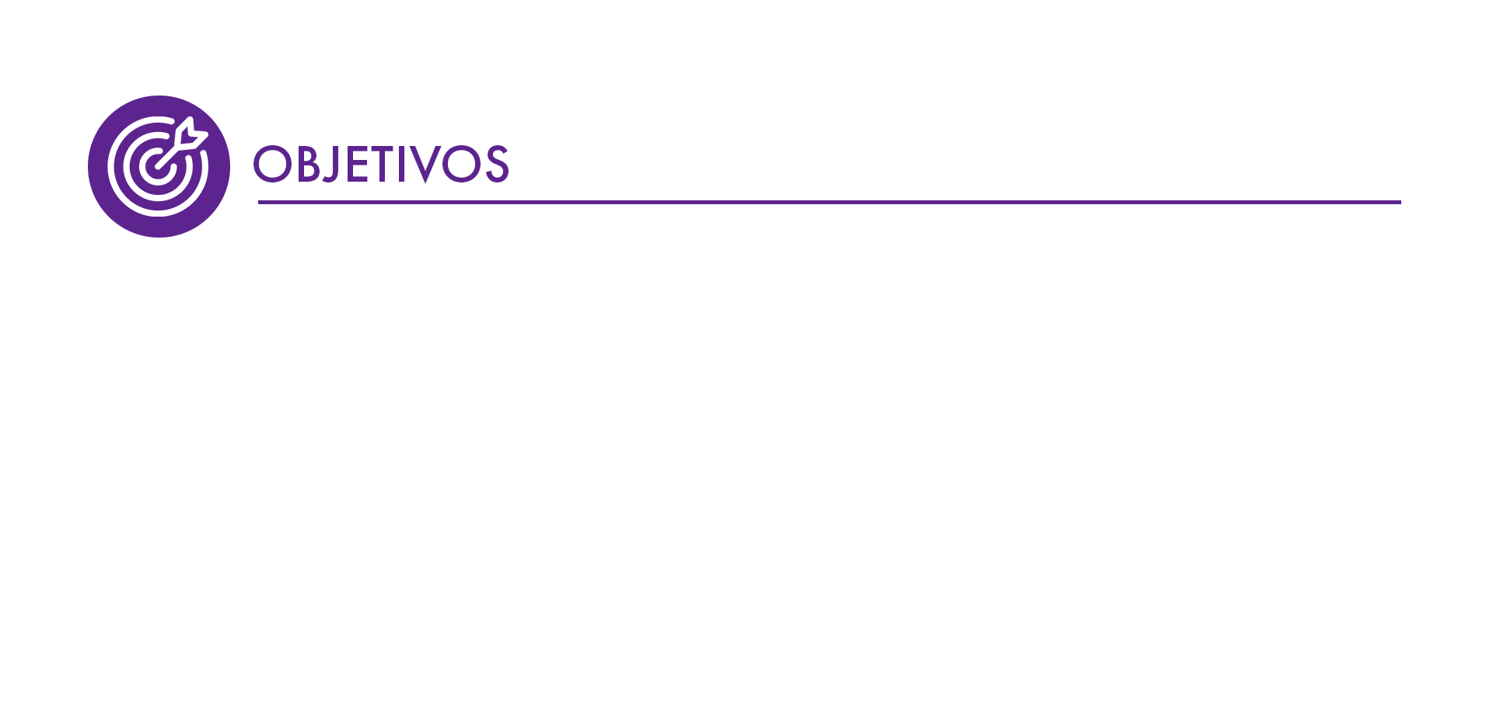
Explicar la función del Templo en la vida religiosa y sociocultural de Israel en tiempos de Jesús.
Analizar los sucesos que provocaron la indignación de Jesús ante la presencia de los mercaderes en el Templo.
Evaluar nuestras prácticas religiosas a la luz del reclamo de Jesús para evitar que se conviertan en instrumentos de opresión.

Slide 3
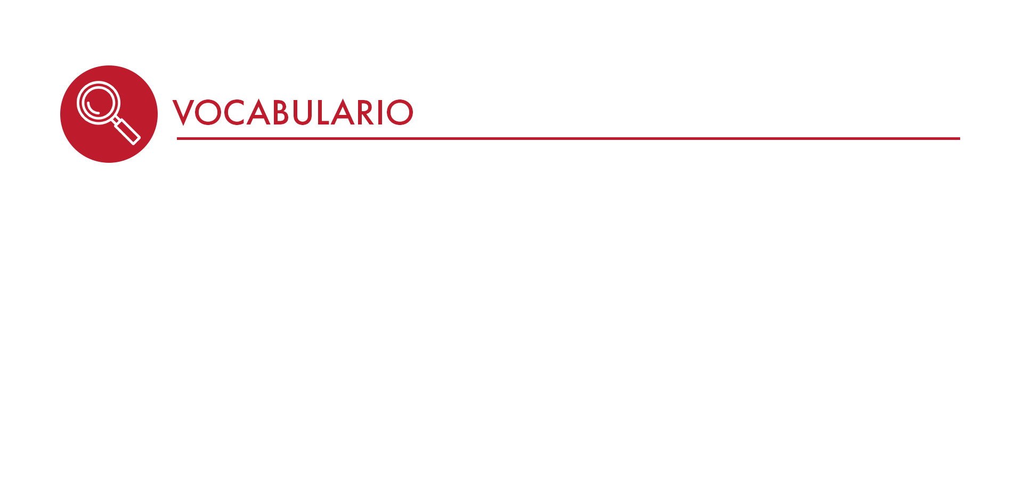
Templo: Se refiere al segundo Templo reconstruido por Zorobabel y remodelado por Herodes I. Este santuario era mucho más grande que el edificado por Salomón. Incluía terrazas, patios, pórticos, vestíbulos y los lugares sagrados. Fue destruido por la milicia romana en el 70 d.C.
Moneda de los cambistas: El pago de los tributos del Templo requería de una moneda especial. Solo se aceptaba el siclo de Tiro, una moneda de plata acuñada en la ciudad de Tiro. Así que los peregrinos requerían el cambio de monedas.

Slide 4
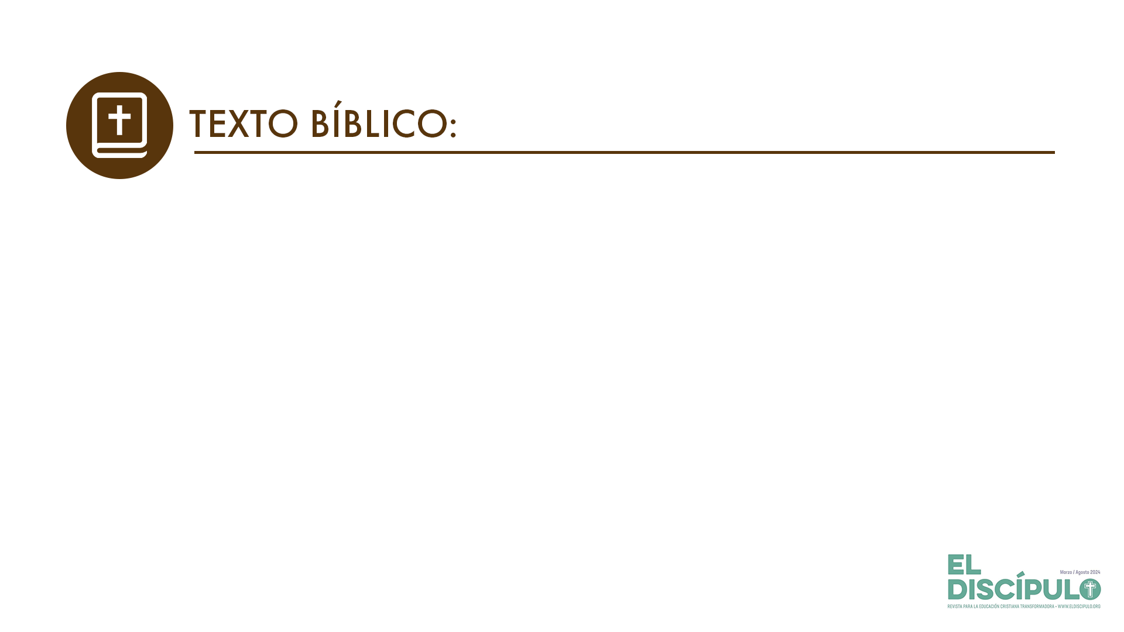
Juan 2.13-14
RVR
13 Estaba cerca la Pascua de los judíos, y subió Jesús a Jerusalén.
14 Encontró en el Templo a los que vendían bueyes, ovejas y palomas, y a los cambistas que estaban allí sentados
VP
13 Como ya se acercaba la fiesta de la Pascua de los judíos, Jesús fue a Jerusalén.
14 Y encontró en el templo a los vendedores de novillos, ovejas y palomas, y a los que estaban sentados en los puestos donde se le cambiaba el dinero a la gente.

Slide 5
Juan 2.15-16
RVR
15 e hizo un azote de cuerdas y echó fuera del Templo a todos, con las ovejas y los bueyes; también desparramó las monedas de los cambistas y volcó las mesas;
16 y dijo a los que vendían palomas: —Quitad esto de aquí, y no convirtáis la casa de mi Padre en casa de mercado.
VP
15 Al verlo, Jesús tomó unas cuerdas, se hizo un látigo y los echó a todos del templo, junto con sus ovejas y sus novillos. A los que cambiaban dinero les arrojó las monedas al suelo y les volcó las mesas.
16 A los vendedores de palomas les dijo: —¡Saquen esto de aquí! ¡No hagan un mercado de la casa de mi Padre!

Slide 6
Juan 2.17-18
VP
17 Entonces sus discípulos se acordaron de la Escritura que dice: «Me consumirá el celo por tu casa.»
18 Los judíos le preguntaron: —¿Qué prueba nos das de tu autoridad para hacer esto?
RVR
17 Entonces recordaron sus discípulos que está escrito: «El celo de tu casa me consumirá.»
18 Los judíos respondieron y le dijeron: —Ya que haces esto, ¿qué señal nos muestras?

Slide 7
Juan 2.19-20
RVR
19 Respondió Jesús y les dijo: —Destruid este templo y en tres días lo levantaré.
20 Entonces los judíos dijeron: —En cuarenta y seis años fue edificado este Templo, ¿y tú en tres días lo levantarás?
VP
19 Jesús les contestó: —Destruyan este templo, y en tres días volveré a levantarlo.
20 Los judíos le dijeron: —Cuarenta y seis años se ha trabajado en la construcción de este templo, ¿y tú en tres días lo vas a levantar?

Slide 8
Juan 2.21-22
RVR
21 Pero él hablaba del templo de su cuerpo.
22 Por tanto, cuando resucitó de entre los muertos, sus discípulos recordaron que había dicho esto, y creyeron en la Escritura y en la palabra que Jesús había dicho.
VP
21 Pero el templo al que Jesús se refería era su propio cuerpo.
22 Por eso, cuando resucitó, sus discípulos se acordaron de esto que había dicho, y creyeron en la Escritura y en las palabras de Jesús.

Slide 9
Juan 2.23-24
RVR
24 Pero Jesús mismo no se fiaba de ellos, porque los conocía a todos;
25 y no necesitaba que nadie le explicara nada acerca del hombre, pues él sabía lo que hay en el hombre.
VP
24 Pero Jesús no confiaba en ellos, porque los conocía a todos.
25 No necesitaba que nadie le dijera nada acerca de la gente, pues él mismo conocía el corazón del hombre.

Slide 10
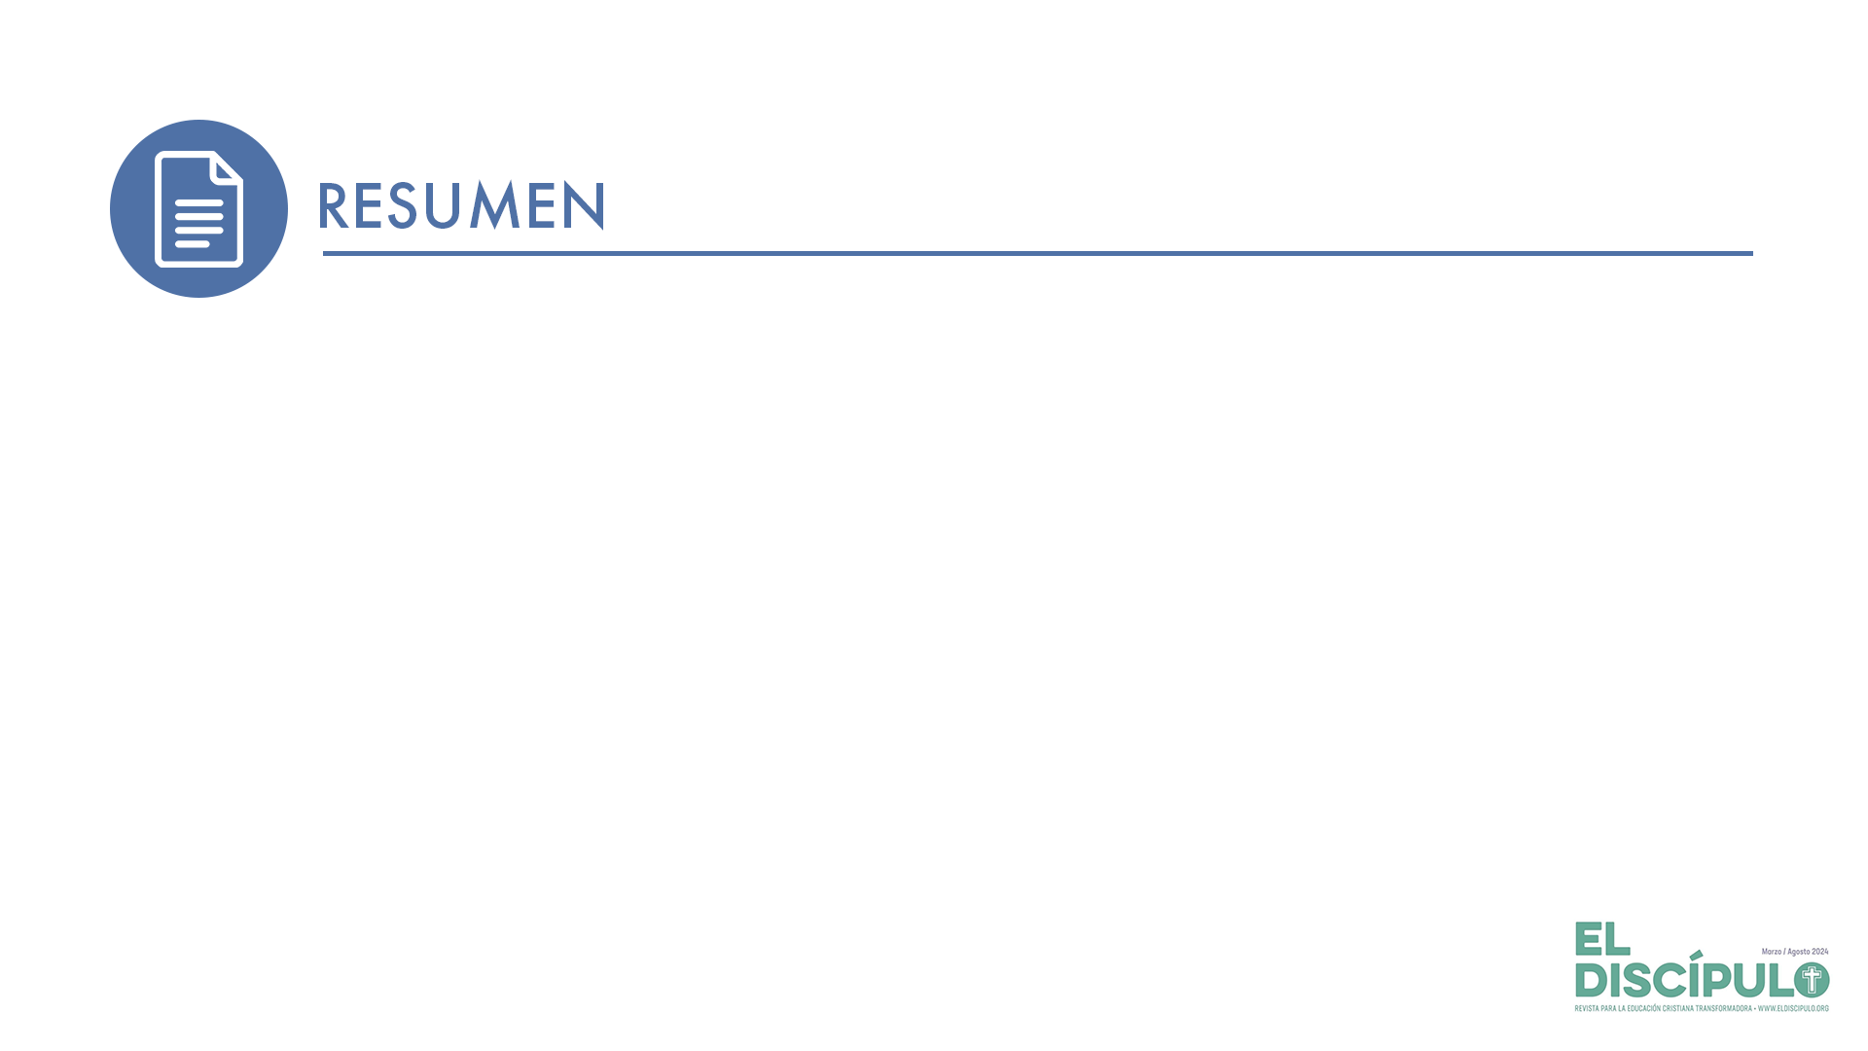
La ética del Evangelio resiste toda forma de opresión y de marginación sin importar quién las origina o de dónde provengan.
El Templo era el lugar consagrado para las oraciones y celebraciones litúrgicas del pueblo de Israel. Era un lugar suntuoso, remodelado por el rey Herodes I. Jesús descubre que las celebraciones litúrgicas eran vana ilusión, el recinto sagrado estaba corrompido. Las actividades cotidianas dedicadas al servicio de los peregrinos se transformaron en un sistema de usura y opresión.

Slide 11
Ante el desolador panorama, Jesús reacciona con gran indignación. Con látigo en mano expulsa a los comerciantes, vuelca las mesas de los cambistas y arroja las monedas al suelo. Entonces, ordena con fuerza: «No hagan un mercado de la casa de mi Padre».
Típico en el evangelio de Juan, los líderes judíos piden una señal de su autoridad. En lugar de una señal Jesús les ofrece una respuesta que no llegan a comprender. Usa al Templo como una metáfora de lo que sucederá en su muerte y resurrección.
La lección nos invita a examinar nuestras prácticas religiosas según el reclamo de Jesús. Hay que ser cautelosos con los asuntos ministeriales para evitar que se conviertan en instrumentos de opresión.

Slide 12
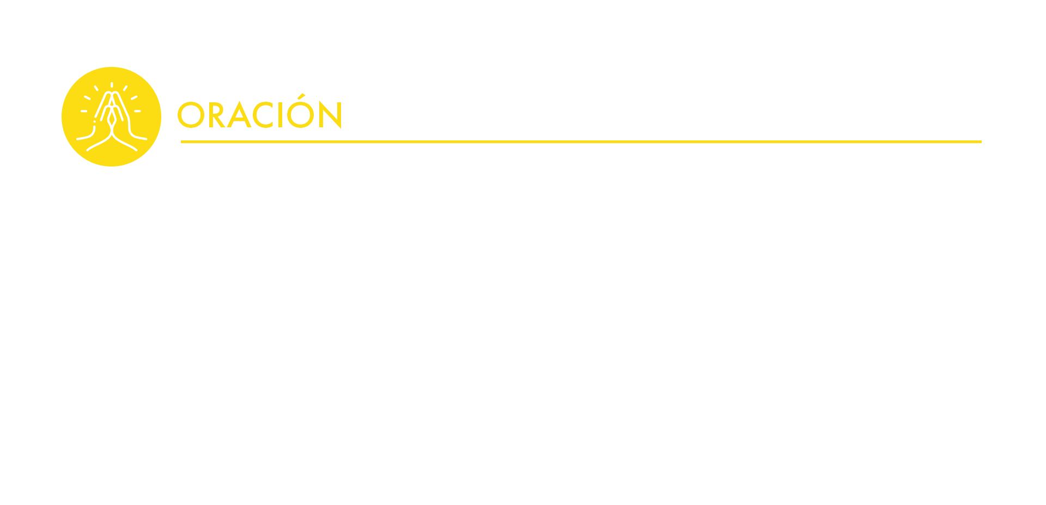
Amado Dios, Padre de toda gracia, gloria y amor, alabamos tu sagrado nombre por siempre. Agradecemos tu gran bondad y el privilegio que nos brindas de contar con un lugar para servirte, aprender de tu Palabra y construir comunidad juntos. Te rogamos, oh Señor, que nuestras prácticas religiosas siempre puedan reflejar tu compasión y misericordia al mundo. Jamás permitas que ellas se conviertan en un instrumento de opresión. Asimismo, ayúdanos a construir una Iglesia que sea un oasis y de paz para toda la comunidad en la que estamos. En Cristo Jesús, Salvador nuestro. Amén.

